Slide 1
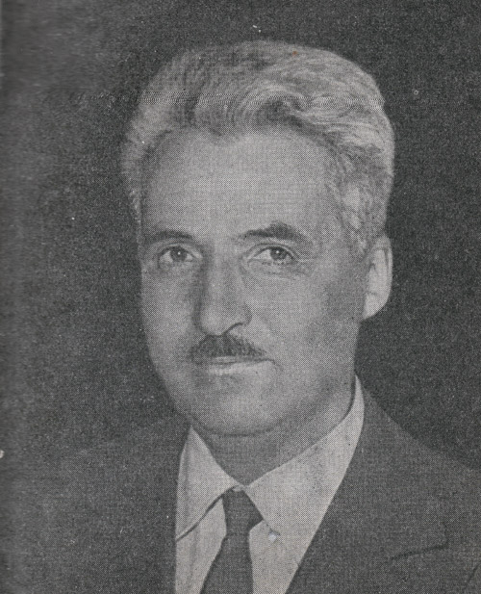
Константин
Михайлович
Симонов
1941 год
Жди меня
и я вернусь…

Slide 2
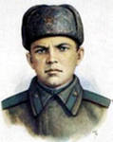
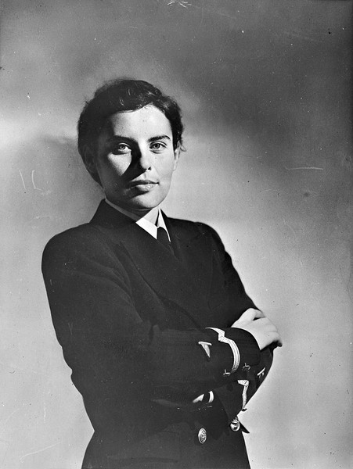
Самое страшное – это Сталинград. Какое там поле боя? Это город – улицы, дома, подвалы. Попробуй вытащить оттуда раненого! У меня тело было сплошной синяк. И брюки у меня все в крови. Старшина нам говорит: «Больше нет брюк, и не просите». А у нас брюки все в крови, засохнут и стоят, от крахмала так не стоят, как от крови, порезаться можно. Пятнышка чистого нет, весной сдавать нечего. Горело всё, на Волге, горела даже вода. Все горело… В Сталинграде не было ни одного грамма земли, не пропитанного человеческой кровью.

Slide 3
Солдаты, глядя, что мы такие молодые девчонки, любили подшутить над нами. Послали меня однажды за чаем. Я прихожу к повару. Он на меня смотрит:
- Чего пришла?
Я говорю:
- За ча-ем..
- Чай ещё не готов.
- А почему?
- Повара в котлах моются. Сейчас помоются, будем чай кипятить…
Я приняла это вполне серьёзно, взяла свои вёдра, иду обратно. Встречаю врача.
- А чего ты пустая идёшь?
Я отвечаю:
- Да повара в котлах моются. Чай ещё не готов.
Он за голову схватился:
- Какие повара в котлах моются?..
Вернул меня, выдал хорошенько этому повару, налили мне два ведра чаю.

Slide 4
Двадцать пятого декабря сорок второго года наша дивизия заняла высоту на подступах к Сталинграду. Немцы решили её, во что бы то ни стало вернуть. Завязался бой. На нас пошли немецкие танки, но их остановила артиллерия. Немцы откатились назад, на ничейной земле остался раненый лейтенант, артиллерист Костя Худов. Санитаров, которые пытались вынести его, убило. Поползли две овчарки-санитарки, но их тоже убило. И тогда я, сняв ушанку, стала во весь рост, сначала тихо, а потом всё громче запела нашу любимую довоенную песню «Я на подвиг тебя провожала». Умолкло всё с обеих сторон – и с нашей, и с немецкой. Подошла к Косте, нагнулась, положила на санки – волокуши и поползла к нашим. Иду, а сама думаю: «Только бы не в спину, пусть лучше в голову стреляют». Но не раздалось ни одного выстрела, пока не дошла до наших…

Slide 5
Жди меня, и я вернусь.
Только очень жди,
Жди, когда наводят грусть
Жёлтые дожди,
Жди, когда снега метут,
Жди, когда жара,
Жди, когда других не ждут,
Позабыв вчера.
Жди, когда из дальних мест
Писем не придёт,
Жди, когда уж надоест
Всем, кто вместе ждёт.

Slide 6
Песни
военных
лет
«Катюша»

Slide 7
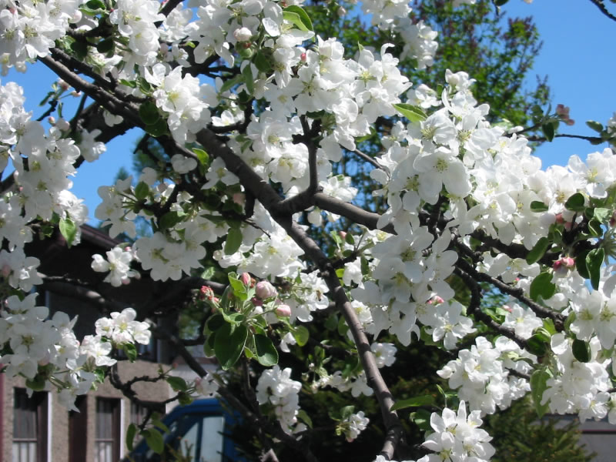

Slide 8
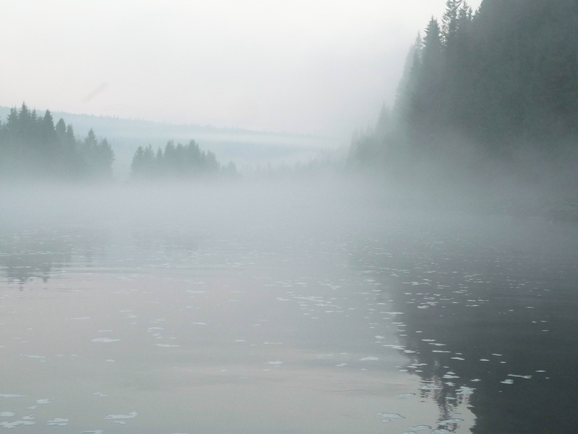

Slide 9
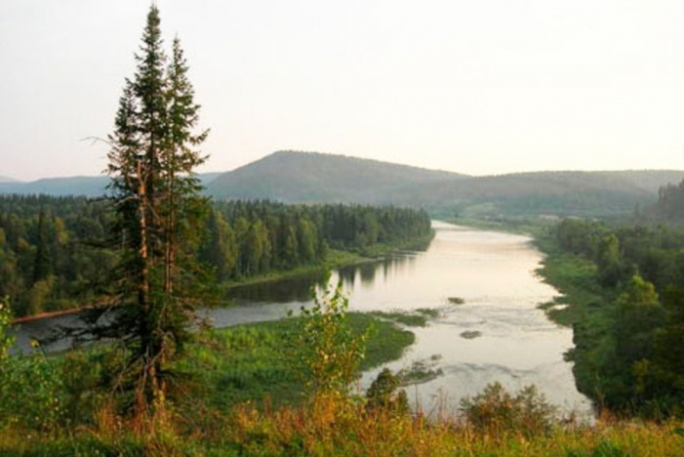

Slide 10
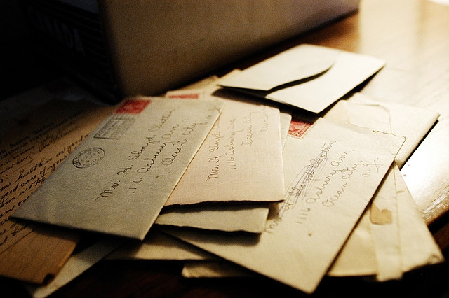

Slide 11
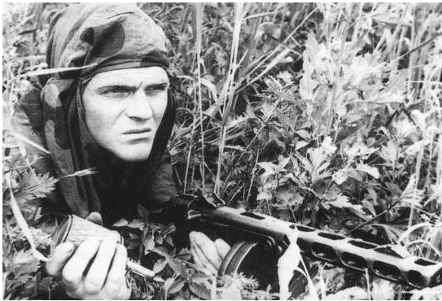

Slide 13
